Slide 1
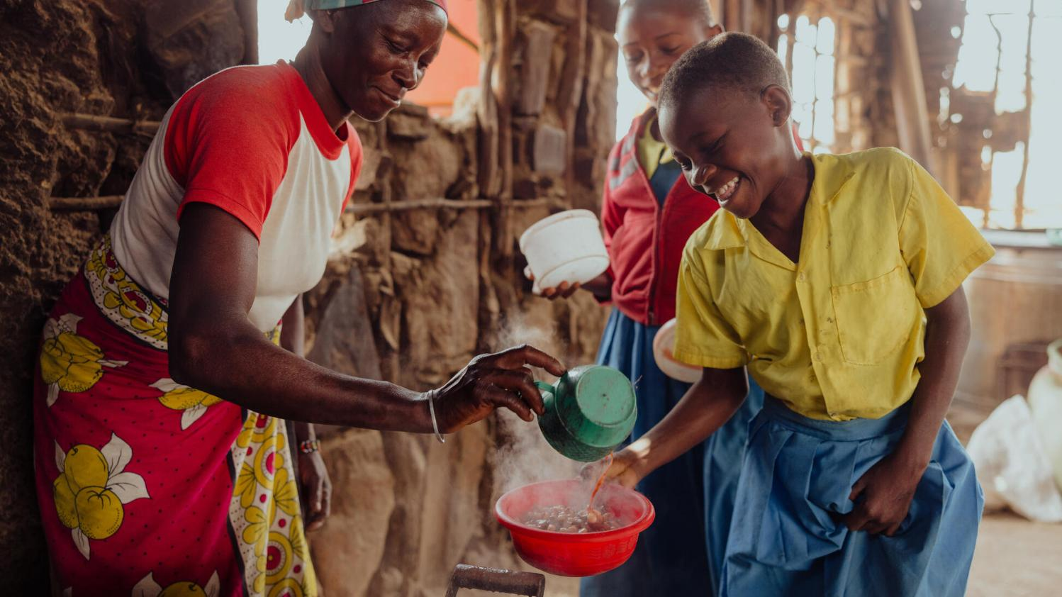

KOULU-
RUOKAILU
SUOMESSA JA MAAILMALLA
Suomen World Vision

Slide 2
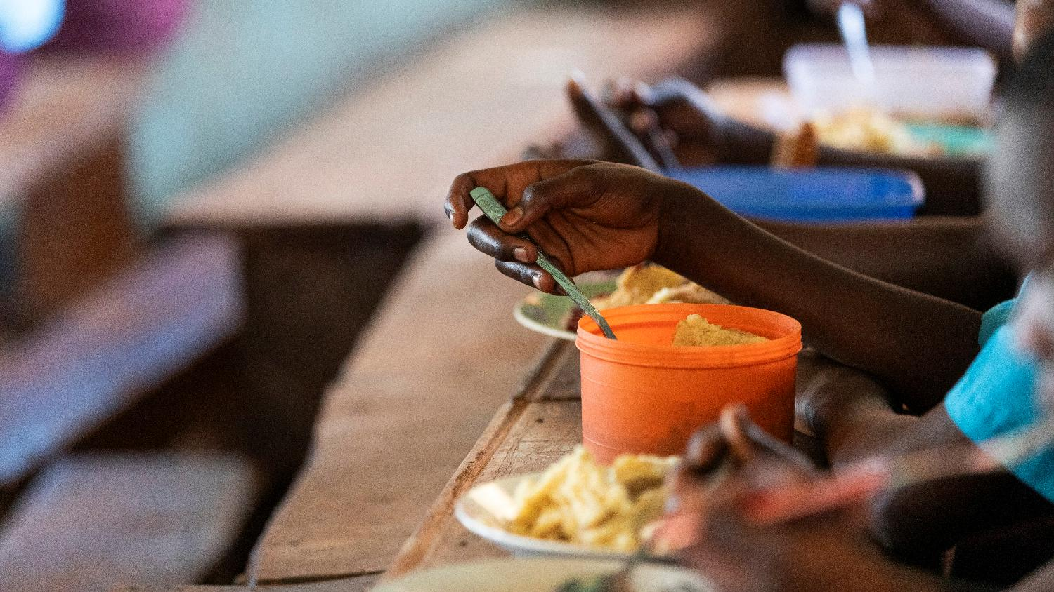

Suomen World Vision
Meillä Suomessa
kouluruoka on
arkipäivää, mutta
maailmalla se on
vielä harvinaisuus.

Slide 3
KOULURUOKA SUOMESSA
Suomi on kouluruuan edelläkävijä. ​
Suomen kouluissa on tarjottu ilmainen kouluruoka jo 1940-luvulta asti. ​
Suomi oli ensimmäinen maa maailmassa, jossa säädettiin laki maksuttomasta kouluruuasta. Tämä tapahtui vuonna 1943.​
Ensivaiheessa oppilaat velvoitettiin kasvattamaan tai keräämään ruoka-aineksia koulukeittiön käyttöön.​
Viiden vuoden siirtymäajan jälkeen vuonna 1948 maksuton kouluruokailu oli tarjolla kaikille oppivelvollisuuskoulujen oppilaille. ​
Tänä päivänä jokainen esi- ja peruskoulun, lukion sekä ammatillisen perusasteen opiskelija saa maksuttoman kouluaterian. ​
Lisää hyödyllistä tietoa kouluruuan historiasta Suomessa: https://yle.fi/aihe/a/20-10003781

Slide 4
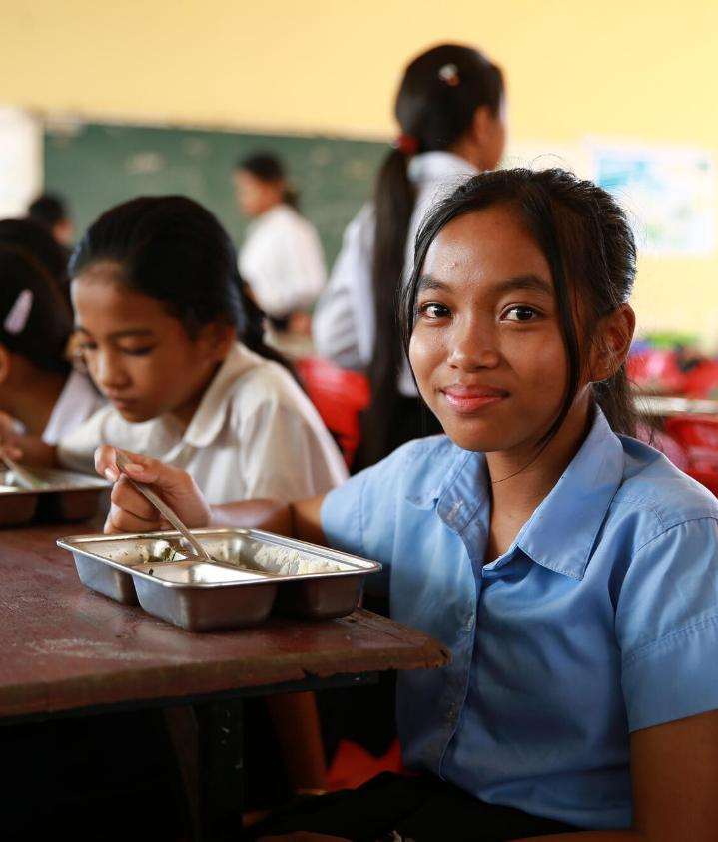
KUINKA MONI MAAILMAN LAPSISTA SAA KOULUSSA RUOKAA?
Alle puolet eli 41 prosenttia alakoululaisista saa päivittäin ilmaisen tai tuetun kouluruuan.​
Yhteensä noin 418 miljoonalla lapsella on mahdollisuus saada koulussa ruokaa.

Slide 5
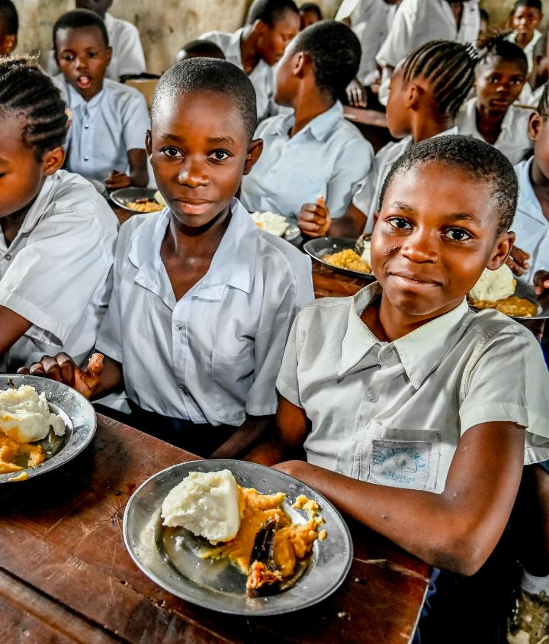
MAIDEN VÄLILLÄ ON
ISOJA EROJA
Korkean tulotason maissa kouluruuan saa 61 prosenttia lapsista. ​
Matalan tulotason maissa kouluruuan saa vain 18 prosenttia lapsista. ​
Matalan tulotason maissa on paljon köyhyyttä ja kouluruualle olisi suurin tarve. Tällä hetkellä jopa 73 miljoonaa lasta joutuu opiskelemaan ilman kouluruokaa.

Slide 6
YHTEISTYÖSSÄ ON VOIMAA
Suomi on ollut perustamassa globaalia kouluruokakoalitiota, johon kuuluu jo lähes 100 maailman maata. Suomi toimii yhtenä koalition puheenjohtajista.​
Mukana on myös yli 100 muuta kumppania kuten esimerkiksi avustusjärjestöjä ja tutkimuslaitoksia.​
Myös World Vision on koalition jäsen.​
Ryhmällä on yhteinen, tärkeä tavoite: ​
KOULURUOKA KAIKILLE MAAILMAN LAPSILLE VUOTEEN 2030 MENNESSÄ.

Slide 7
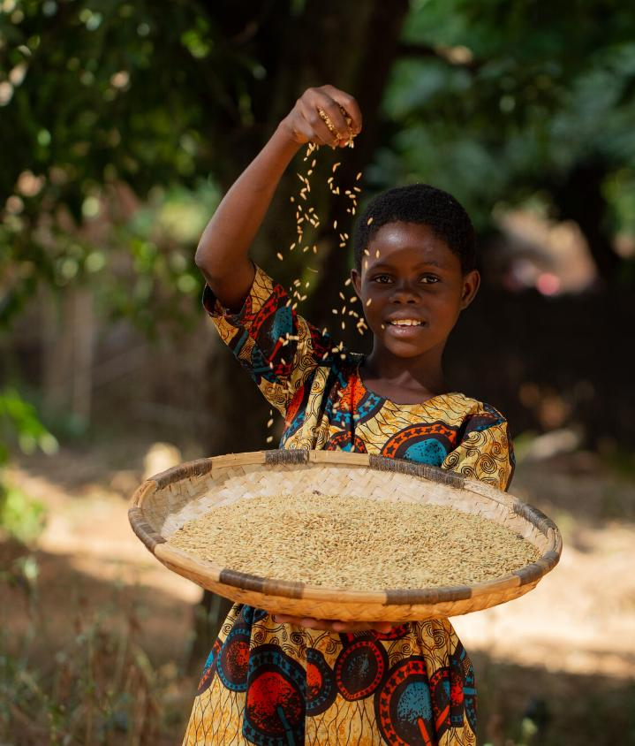
MIKSI KOULURUOKAILUN TUKEMINEN ON TÄRKEÄÄ JUURI NYT?
Maailmassa on ennätyksellisen paljon ihmisiä, joilla ei ole riittävästi ruokaa. ​
Terveellinen ja ravitseva kouluruoka on tehokas keino parantaa lasten ravitsemusta ja vähentää nälkää.

Slide 8
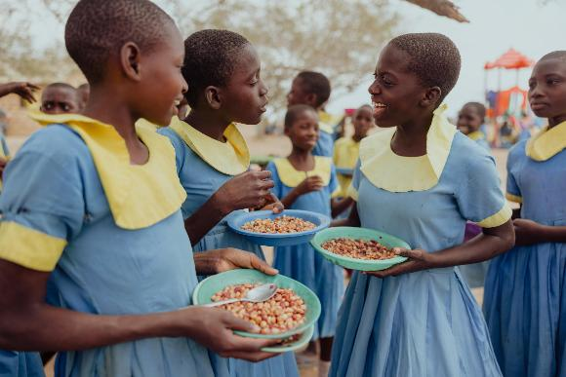
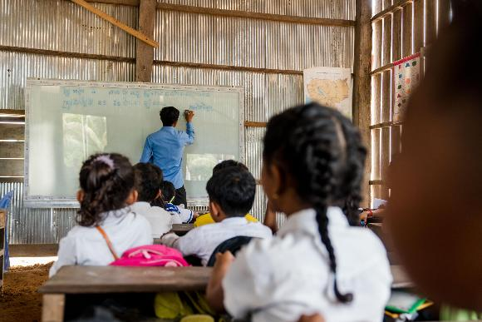
TERVEYS
KOULUTUS
Kouluruoka on miljoonille lapsille päivän ainoa ateria. Monipuolinen ja ravitseva kouluruoka auttaa lapsia jaksamaan ja ehkäisee aliravitsemusta ja nälkää.
Kouluruoka on vanhemmille tärkeä syy lähettää lapset kouluun ja ruuan ansiosta lapset myös pysyvät opintiellä. Kouluateria auttaa lapsia keskittymään ja oppimaan.

Slide 9
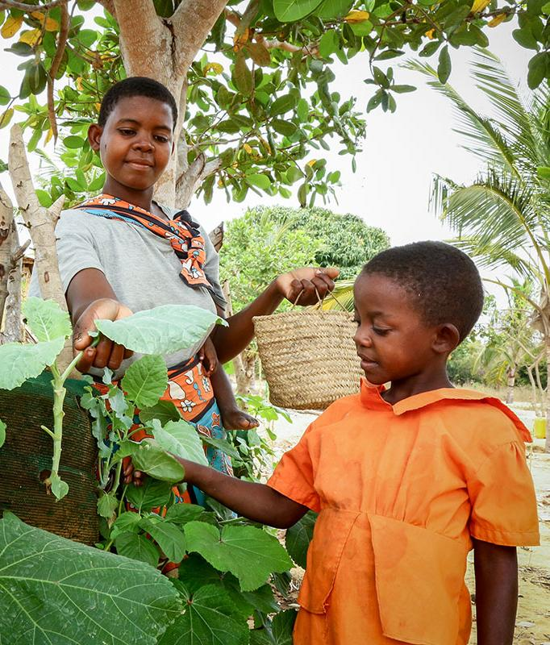
MITEN ESIMERKIKSI WORLD VISION TUKEE KOULU-RUOKAILUA ERI MAISSA?
Työskentelemme yhdessä eri maiden päättäjien sekä lasten vanhempien kanssa: kerromme kouluruuan merkityksestä lasten terveydelle ja oppimiselle.​
Tuemme koulupuutarhojen rakentamista. Puutarhoiden sadoista voidaan valmistaa oppilaille aterioita.​
Parannamme vanhempien toimeentuloa esimerkiksi tarjoamalla ammattikoulutusta tai opetusta tehokkaista viljelymenetelmistä. Kun vanhemmat saavat enemmän tuloja ja satoja, heillä on varaa lahjoittaa kasviksia tai rahallista tukea kouluille ruokailun järjestämistä varten.​
Tarjoamme ruokaa päiväkodeissa ja esikouluissa.​
Teemme yhteistyötä YK:n alaisen Maailman ruokaohjelman kanssa ja tarjoamme yhdessä kouluruokaa eri maissa.

